Slide 1
TIẾNG VIỆT 1
Tập 2
Tuần 22
Bài 113: oa – oe (Tiết 2)

Slide 2
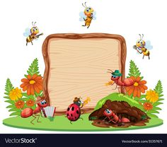


TẬP ĐỌC

Slide 3
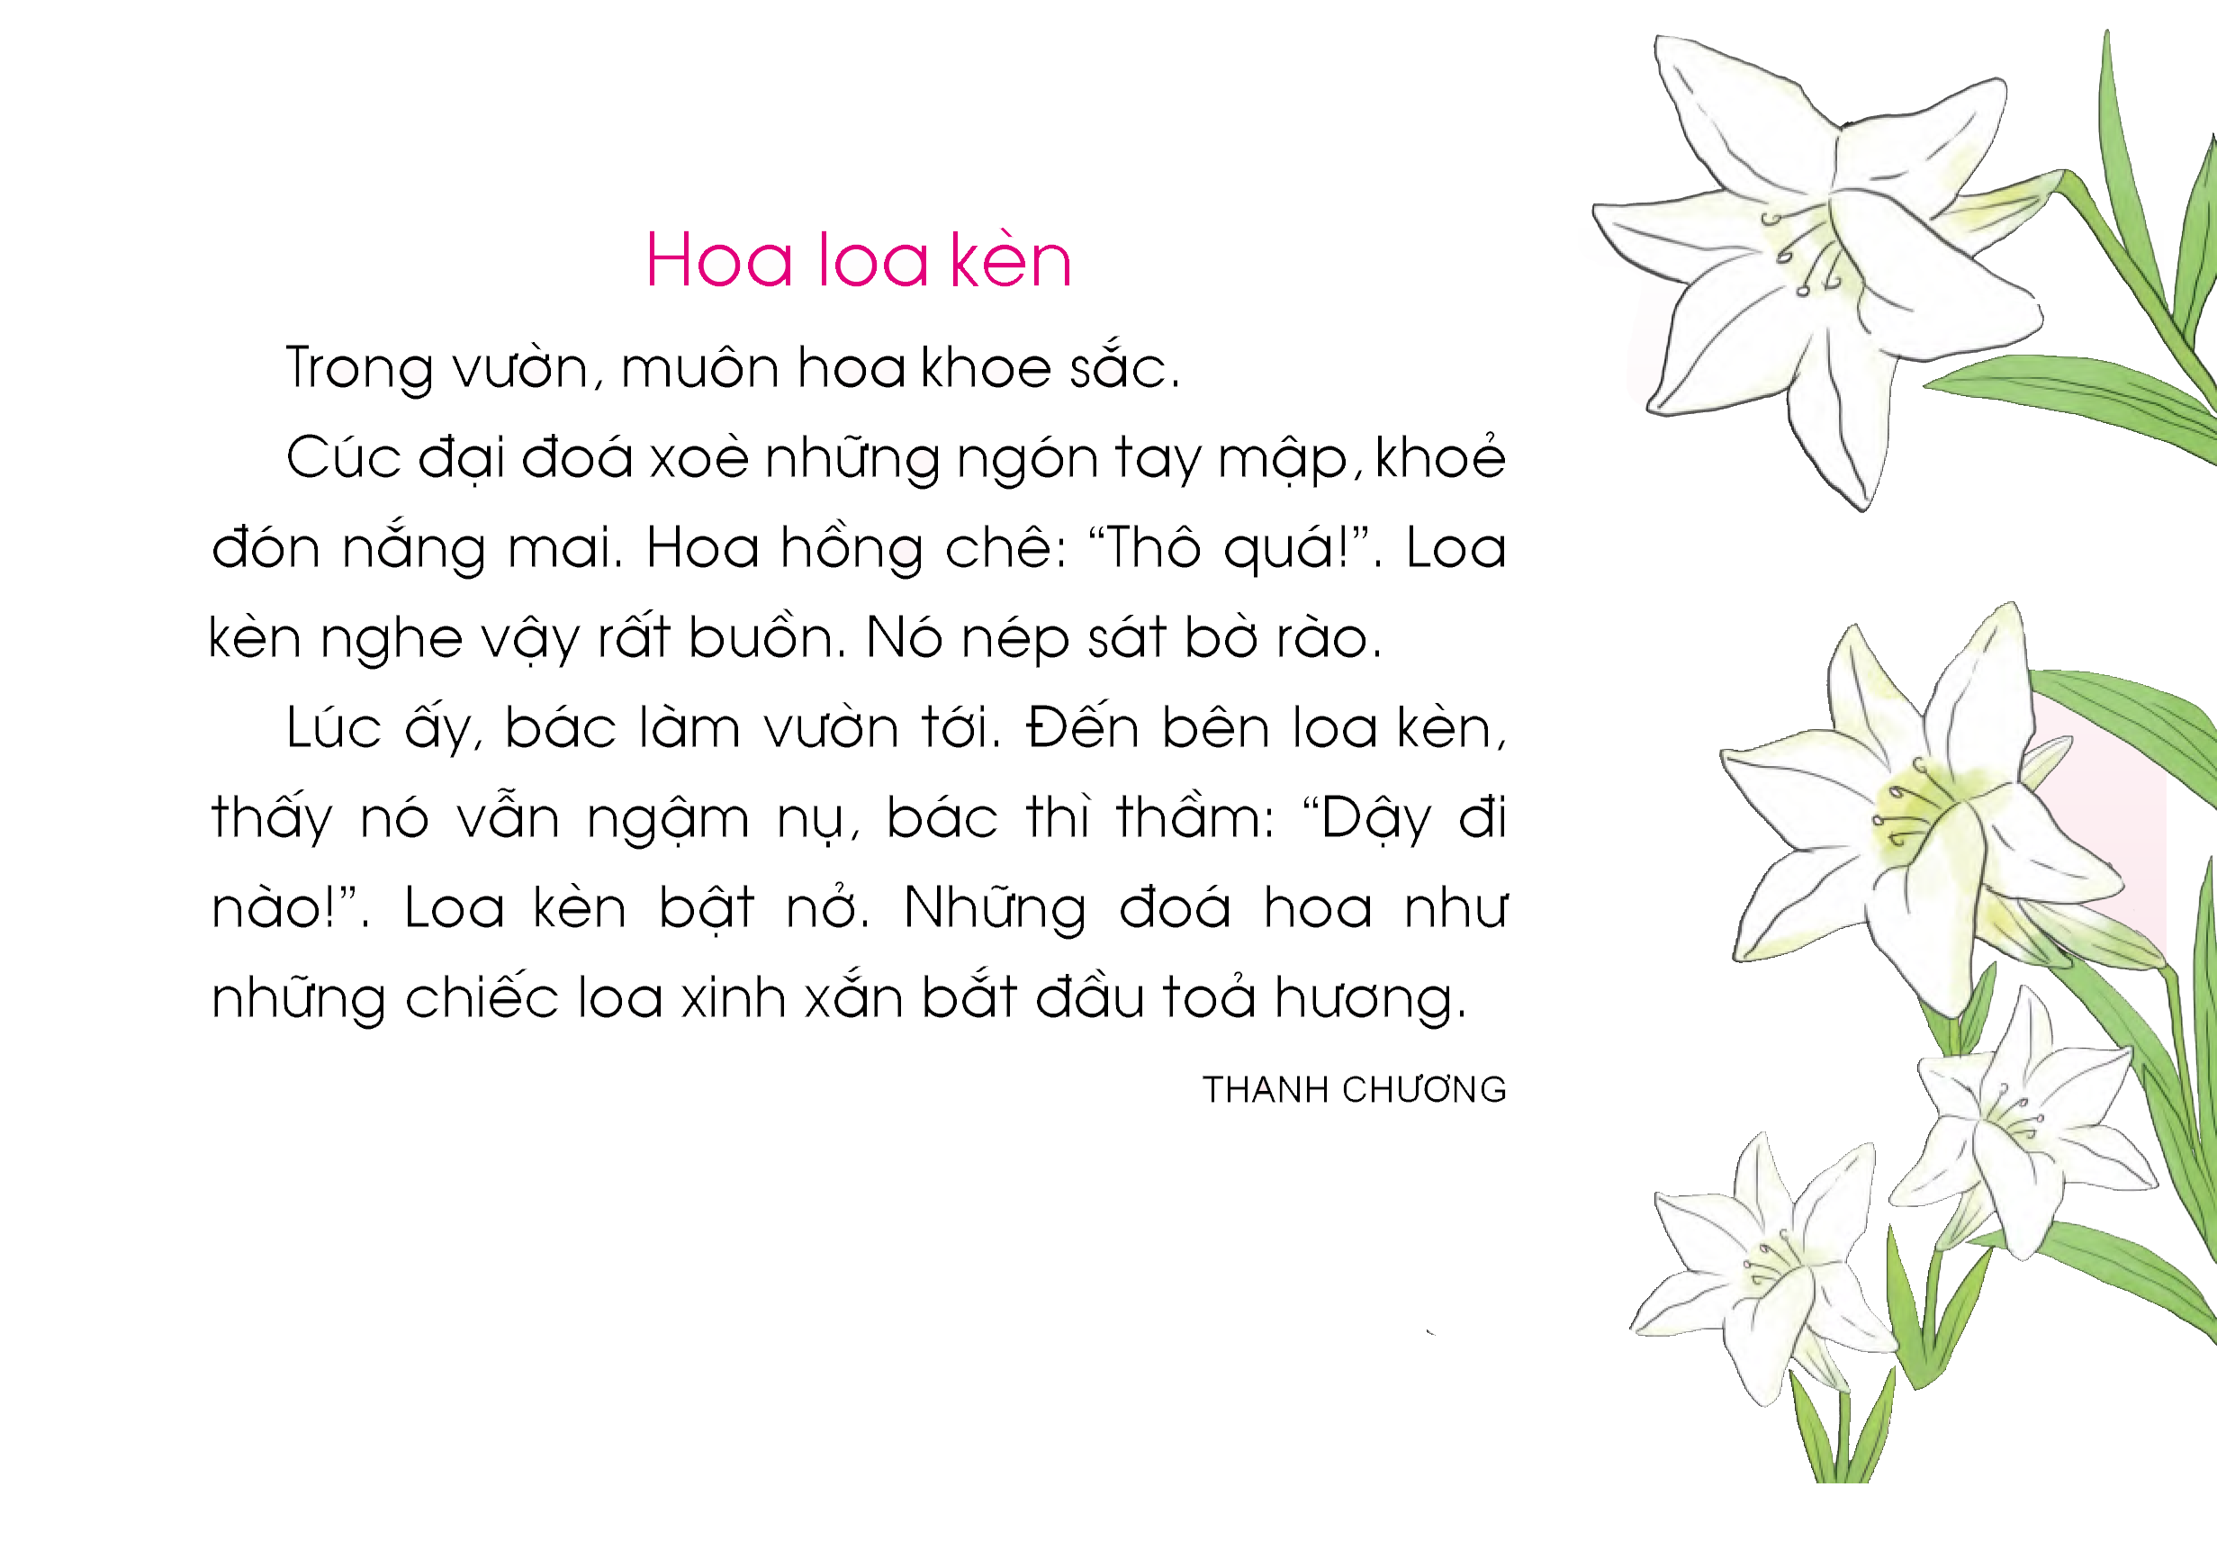
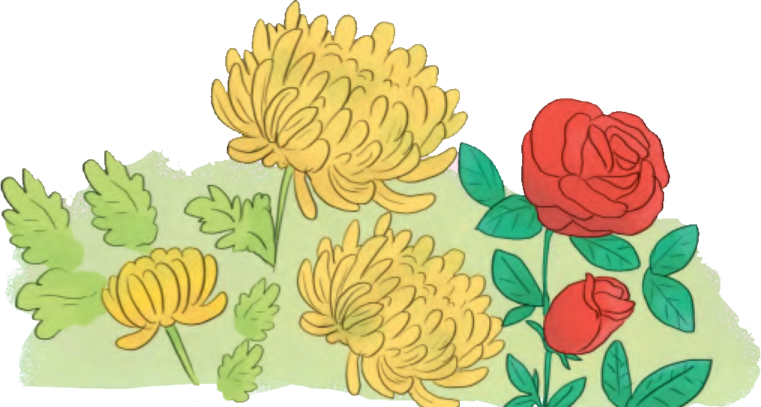

Slide 4


hoa loa kèn
cúc đại đoá
khoe sắc
hoa hồng
xoè
chiếc loa

Slide 5
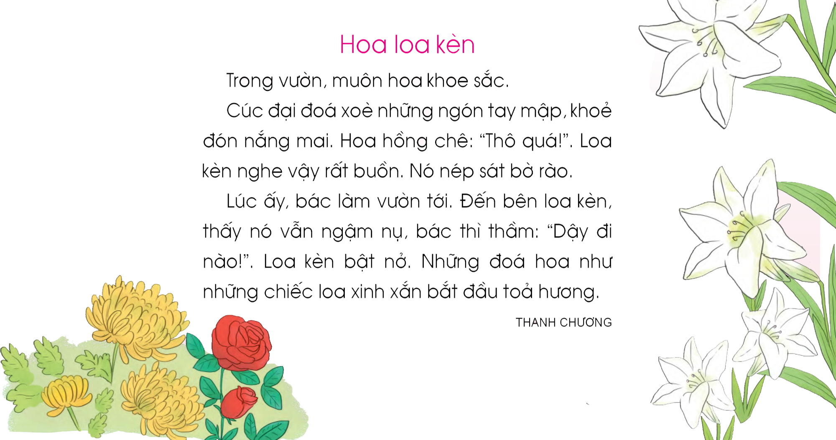
1
2
3
4
5
6
8
7
9
10
11

Slide 6



a/ Loa kèn không muốn nở vì sợ cúc chê nó thô.
b/ Nhờ bác làm vườn khích lệ, loa kèn bật nở.
Notes:
GV nhấn vào câu trả lời theo lựa chọn của HS.

